Slide 1

SMTP, POP3 E IMAP
Prof.ª💻 Renata S. S. Tolentino

Slide 2

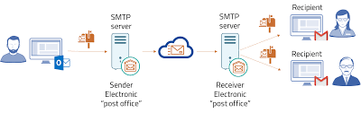



Funcionamento do e-mail

Slide 3
fulana@provedor.com.br você pode usar o webmail ou um programa de email

Slide 4
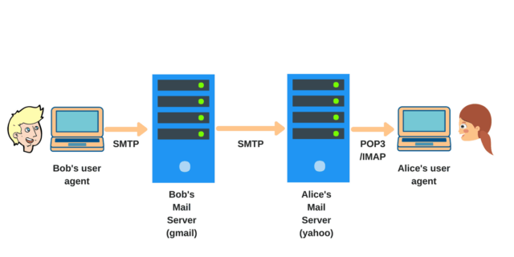

Slide 5
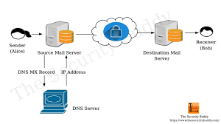
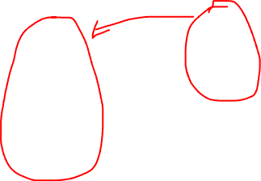
Após a mensagem ser recebida pela servidor de email, e fará uma consulta ao servidor DNS para descobrir o o IP de destino

Slide 6

Smtp usa porta 25 para conversar com o tcp. Pop3 conversa com tcp pela porta 110 e imap4 conversa pela porta 143.

Slide 7
Exercício de fixação
Descrever como é possível fazer uma cópia do e-mail ou uma configuração do e-mail. Exemplo: e-mail acadêmico será enviado para e-mail pessoal.

